Slide 1
“Taller de Organización de Archivos Públicos”

Slide 2
ARCHIVO DESORGANIZADO

Slide 5
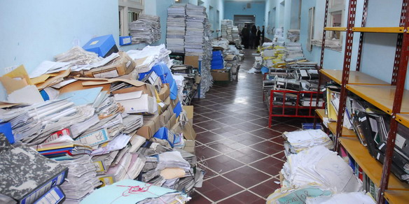

Slide 8
CONDICIONES FISICAS Y AMBIENTALES
Temperatura: de 15 a 20 grados C
Ventilación: El caudal debe garantizar la renovación continua y permanente del aire de una a dos veces por hora
Iluminación: Evitar la incidencia de la luz directa sobre documentación y contenedores. Como iluminación artificial se podrá emplear luz fluorescente pero de baja intensidad y utilizando filtros ultravioleta
Disponer de equipos para atención de desastres como extintores de CO2
Evitar el empleo de polvo químico y de agua
Implementar sistemas de alarma contra incendio y robo
Mantenimiento: Garantizar la limpieza de instalaciones y estantería con un producto que no incremente la humedad ambiental

Slide 9
Marco Jurídico
Ley No. 71 de documentos Administrativos e Históricos del Estado de Veracruz
Ley No. 875 de Transparencia y Acceso a la Información Pública para el Estado de Veracruz de Ignacio de la Llave
Lineamientos para Catalogar, Clasificar y Conservar los Documentos Administrativos y la Organización de Archivos (Gaceta Oficial No. Ext. 144. Publicada el 02 de mayo 2008)
Lineamientos para la Organización y Conservación de Archivos (04/05/2016)

Slide 10
¿QUÉ ES UN DOCUMENTO?
Aquél que registra un hecho, acto administrativo, jurídico, fiscal o contable, creado, recibido, manejado y usado en el ejercicio de las facultades y actividades de los sujetos obligados.

Slide 11
¿QUÉ ES UN EXPEDIENTE?
Conjunto de documentos que se relacionan con un mismo tema, guardados conforme a un orden lógico.

Slide 12
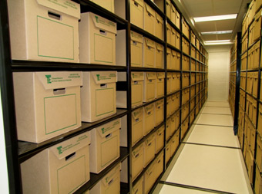
CONCEPTO DE ARCHIVO
Es el conjunto de expedientes o documentos organizados con el fin de integrar una fuente de información, en razón de las actividades de una institución.

Slide 13
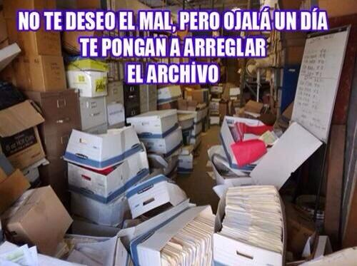

Slide 15
“Este archivo, como muchos otros de nuestra institución siempre tuvo una triste historia. De alguna manera se le consideró como un panteón. En nuestro lenguaje burocrático cotidiano, “archívese” viene a significar algo así como “entiérrese”, “olvídese”, “ahí queda”. En pocas palabras, fue, como tantos otros, un rincón olvidado”
José Miguel Romero de Solís

Slide 16
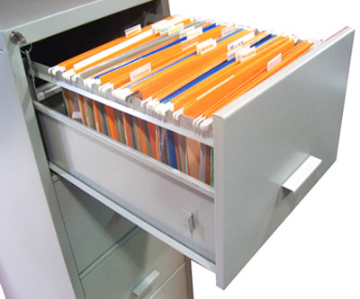
ARCHIVO DE TRÁMITE
Son los documentos de uso cotidiano y necesario para el ejercicio de las atribuciones de una unidad administrativa.

Slide 17
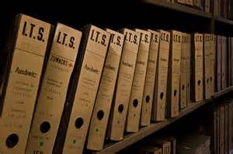
ARCHIVO DE CONCENTRACIÓN
Es la unidad responsable de la administración de los documentos cuya consulta es esporádica por partes de las unidades administrativas de las instituciones , y que permanecen en el hasta que termina su vigencia y se pueda determinar su destino final (baja o histórico)

Slide 18
OBJETIVO DEL ARCHIVO DE CONCENTRACIÓN
Corresponde a la segunda etapa del ciclo vital:
Liberar a las administraciones de los documentos que ya no son necesarios para su trabajo diario, a fin de mejorar el funcionamiento de sus sistema documentales y de acceso a la información.
Evitar saturaciones a los archivos históricos cuando dichos documentos no cuentan con valor histórico, siendo destinadas a la baja documental concluidos sus plazos de conservación.

Slide 19
ARCHIVO HISTÓRICO
El archivo histórico se integra con los documentos procedentes de los archivos de Concentración. En el se custodian la documentación que por su carácter debe conservarse indefinidamente

Slide 20
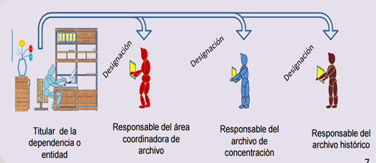
NOMBRAR A LOS RESPONSABLES DE ARCHIVO Los titulares de los sujetos obligados, designarán a los responsables del área coordinadora de archivo, del archivo de concentración y del histórico;

Slide 21
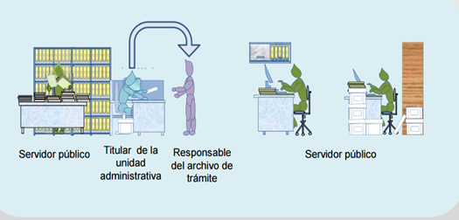
Los titulares de las unidades administrativas, designarán a los responsables de los archivos de trámite

Slide 22
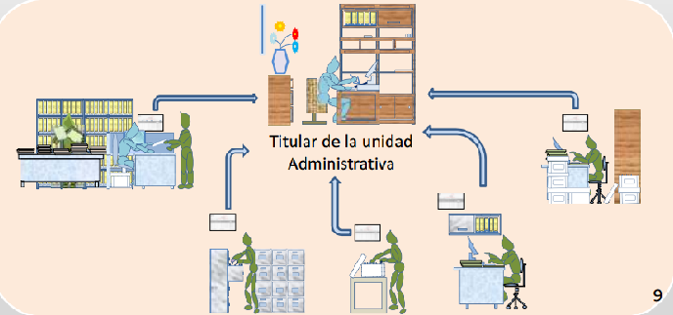
Los responsables del área coordinadora de archivo, realizarán las acciones necesarias para la adecuada administración de los documentos de archivo, de manera conjunta con las unidades administrativas y/o áreas competentes en cada dependencia y entidad, así como con el Archivo General del Estado a fin de garantizar la disponibilidad, localización expedita, integridad y conservación de los mismos.

Slide 23
LOS RESPONSABLES DE ARCHIVO DE TRÁMITE TIENEN LA SIGUIENTES FUNCIONES:
Integrar expedientes de archivo.
Organizar y resguardar la documentación que se encuentra activa y aquella que haya sido clasificada como reservada y confidencial.
Coadyuvar con el área Coordinadora de Archivos para la elaboración de los Instrumentos archivísticos.
Realizar transferencias primarias.
Elaborar inventarios documentales.

Slide 24
FUNCIONES DE LOS RESPONSABLES DE ARCHIVO DE CONCENTRACIÓN
Concentrar y custodiar la documentación de las unidades administrativas hasta el término de su vigencia documental.
Realiza los prestamos de expedientes a las áreas administrativas generadoras de los mismos.
Elaborar los inventarios de baja documental y transferencia secundaria.

Slide 25
FUNCIONES DE LOS RESPONSABLES DE ARCHIVO DE HISTÓRICO
Recibir y custodiar la documentación proveniente del archivo de concentración.
Realiza los prestamos de expedientes
Elaborar la guía simple de archivos e inventario documental.

Slide 26
¿ARCHIVAR?

Slide 27
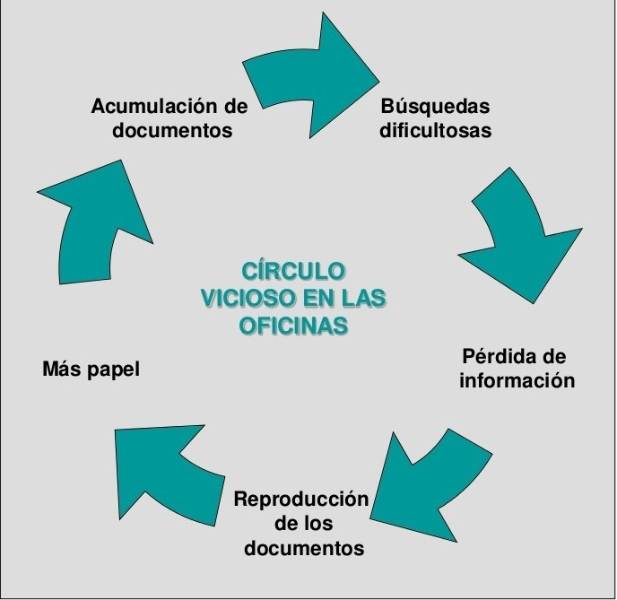

Slide 28
¿CÓMO ORGANIZAR TU ARCHIVO?
1.-Identificar
2.Organizar
¿Qué es importante?
¿Cómo organizar?
Depurar
Lógica
y
cronológicamente
3. Conservar

Slide 29
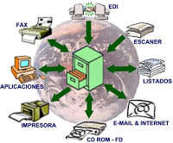
1.IDENTIFICAR
No todo documento se debe de archivar

Slide 30
DOCUMENTOS DE APOYO INFORMATIVO
Documentos constituidos por ejemplares de origen y características diversas cuya utilidad en las unidades responsables reside en la información que contiene para apoyo de las tareas asignadas.
Generalmente son ejemplares múltiples que proporcionan información, no son originales, se trata de ediciones o acumulación de copias y fotocopias que sirven de control.
Por lo general no se consideran patrimonio documental, se destruyen y solo se conservan aquellos por su valor de información.
No se transfieren al Archivo de Concentración.
Carecen de conceptos tales como vigencia o valores administrativos.

Slide 32
2. ORGANIZAR
Un mismo asunto
Orden cronológico
Licitación Pública
LN-863789-11

Slide 34
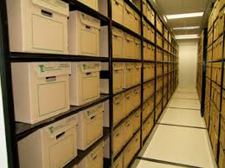
3. CONSERVAR
Trámite
Concentración
Histórico

Slide 35
CICLO DE VIDA DEL DOCUMENTO
Archivo de
Trámite
Archivo de Concentración
Archivo Histórico
Documentación Activa
Documentación Semiactiva
Documentación no Activa
Transferencia primaria
Transferencia secundaria
Baja Documental

Slide 36
CRITERIOS DE VALORACIÓN SECUNDARIA (HISTÓRICA)
¿CUÁL? | ¿QUÉ? | ¿QUIÉN? | ¿CÓMO?
EVIDENCIAL | Determinar si tiene valor permanente en virtud de derechos y obligaciones de la administración pública o de los ciudadanos. | Grupo interdisciplinario de archivistas y especialistas en el área de investigación | Mediante el análisis de la de la legislación normativa nacional e internacional
TESTIMONIAL | Determinar si da cuenta de aspectos de la evolución de la Institución |  | Mediante el análisis de los propios documentos que dan que dan cuenta de la evolución institucional
INFORMATIVO | Determinar si la información es útil a la sociedad y su aplicación a cualquier campo de investigación |  | Mediante el análisis de las corrientes y las fuentes de investigación, etc.

Slide 37
TÓPICOS RELACIONADOS CON DOCUMENTOS DE VALOR HISTÓRICO
Manuales de Organización y Procedimientos, Guías Técnicas, Disposiciones o Lineamientos Generales
Documentos de información sobre los antecedentes de la dependencia y/o Unidad Administrativa
Leyes, Reglamentos, Decretos
Convenios
Dictámenes de Carácter Técnico Jurídico
Quejas, Recursos de inconformidad y Demandas
Juicios de Amparo
Actas de Entrega Recepción
Auditorias
Informe de labores

Slide 38
VIGENCIA DOCUMENTAL
ADMINISTRATIVO
MÁXIMO 7 AÑOS (EJEMPLO: 2 AÑOS TRÁMITE Y 5 CONCENTRACIÓN)
LEGAL
SE MANTIENE EN TRÁMITE DURANTE SU VIGENCIA O DESAHOGO DEL EXPEDIENTE, POSTERIORMENTE SE CONSERVA 10 AÑOS EN CONCENTRACIÓN
FISCAL O CONTABLE
MÍNIMO 5 AÑOS (EJEMPLO 2 AÑOS EN TRÁMITE Y 3 CONCENTRACIÓN)

Slide 39
INSTRUMENTOS DE CONSULTA Y DE CONTROL ARCHIVÍSTICO
I. El Cuadro General de Clasificación Archivística;
II. El Catálogo de Disposición Documental;
III. Los Inventarios Documentales:
a. General,
b. De transferencia,
c. De baja, y
IV. Guía Simple de Archivos.

Slide 40
FICHA DE VALORACIÓN
Para facilitar la sistematización de la información, todos los datos obtenidos en la fase de valoración se pueden ir plasmando en fichas de valoración.

Slide 41
SERIE DOCUMENTAL
Es el conjunto de documentos producidos por un mismo sujeto productor, en el desarrollo de una misma función.

Slide 42
IVAI
RECURSOS HUMANOS
SERIE
(EXPEDIENTES DE PERSONAL)
EXPEDIENTE
(ROSA LARA)
EXPEDIENTE
(JUAN HERNÁNDEZ CASTRO)
EXPEDIENTE
(MARÍA LÓPEZ)

Slide 43
SUBSERIE:
Es una subdivisión de la serie documental. esta conformada por un conjunto de unidades documentales producidas en acciones administrativas semejantes

Slide 44
Ficha de Valoración
Serie documental: | Solicitudes de Acceso a la Información
Unidad Administrativa: | Instituto Veracruzano de Acceso a la Información
Nombre del área: | Unidad de Acceso a la Información Pública
1. Clave de la serie:1 |  | Nombre de la serie: Solicitudes de Acceso a la Información
2. Clave de subserie: 1-a Nombre de la subserie: Informe semestral 3. Función por la cual se genera la serie:
En el artículo … Ley, Manual o reglamento… Fracción. 4. Áreas de la unidad administrativa que intervienen en la generación, recepción, trámite y conclusión de los asuntos o temas a los que se refiere la serie:
5. Áreas de otras unidades administrativas relacionadas con la gestión y trámites de los asuntos o temas a los que se refiere la serie: Consejo General Secretaría Ejecutiva Secretaría de Acuerdos Direcciones Órgano de Control Responsables de Unidad Oficialía de Partes

Slide 45
6. Fechas extremas de la serie: 2007 a 2018 7. Año de conclusión de la serie ______________________________________
8. Términos relacionados de la serie: Folio, Fecha, Nombre del Solicitante, Informe Semestral
9. Breve descripción del contenido de la serie: Es el seguimiento dado a la solicitud de información requerida por formato, escrito, correo electrónico o vía Sistema INFOMEX o Plataforma Nacional
10. Tipología documental: Formatos, oficios, memorándum, informe
11. Condiciones de acceso a la información de la serie: Información pública __X__ Información reservada___X____ Información confidencial__X__

Slide 46
12. Valores documentales de la serie:
Administrativo X
Lineamientos para catalogar, clasificar y conservar los documentos y la organización de archivos Legal X
Artículo… fracción… de la Ley….
Fiscal o contable
13. Vigencia documental de la serie: Plazo de reserva (cuando éste se aplica). Número de años: Vigencia documental. Número de años:2 años en trámite y 8 en concentración Vigencia completa:10 años

Slide 47
14. ¿La serie tiene valor histórico? Si X No
15. Nombre del área responsable donde se localiza la serie: Unidad de Acceso a la Información Pública
16. El responsable de la Unidad generadora de la serie documental: XXXXXX
17. El responsable del archivo de trámite de la unidad administrativa o del área generadora XXXXXX

Slide 48
NECESIDADES
Nombrar a los servidores públicos con el perfil adecuado para realizar actividades de archivo (Responsables de archivo).
Destinar un espacio adecuado para el archivo de concentración e histórico. (condiciones ambientales y físicas).
Revisar lo avanzado o implementado por la administración anterior. (Continuidad)
Verificar con el IVAI, el grado de cumplimiento

Slide 49
Gloria E. González Landa
Directora de Archivos
gegonzalez@verivai.org.mx
842-02-70 Ext. 108

